Slide 1

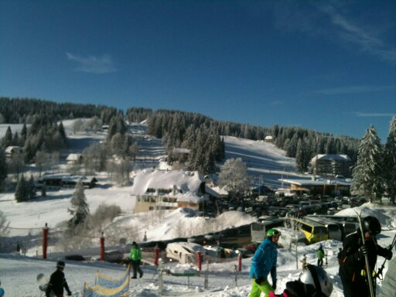
SCHULSKIKURS © THOMAS ALT
F
E
L
D
B
E
R
G
SCHWARZWALD

Slide 2
SCHULSKIKURS 2022
F
E
L
D
B
E
R
G
Sonntag, 23.01.2022 – Donnerstag, 27.01.2022
Abfahrt: 13.00 Uhr
Rückankunft: ca. 21.00 Uhr
Schulhof der Gemeinschaftsschule Marpingen
SCHWARZWALD

Slide 3
SCHULSKIKURS 2022
F
E
L
D
B
E
R
G
Pädagogische Intentionen für den Schulskikurs der Gemeinschaftsschule Marpingen
im Rahmen der Sport- und Kulturwoche
der Klassenstufe 10
SCHWARZWALD

Slide 4
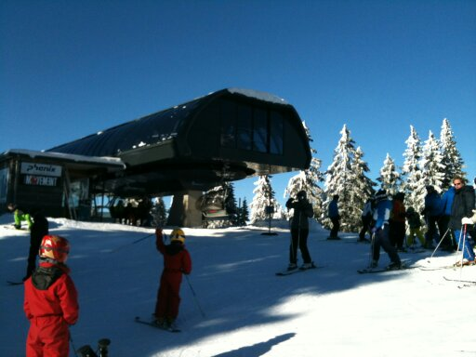
SCHULSKIKURS 2022
F
E
L
D
B
E
R
G
SCHWARZWALD

Slide 5
SCHULSKIKURS 2022
„Ski-Laufen-Lernen heißt den eigenen Körper und seine Sperrigkeit, die Kälte des Schnees und das Gleiten und Stürzen, die Anstrengung der Abfahrt, vor allem aber den Lernfortschritt, der einem sichtbar und spürbar neue Möglichkeiten erschließt, erfahren“
„Ski-Laufen-Lernen lebt von der Hoffnung auf Erfolg. Schulskikurse werden so zu Gelegenheiten für Erfahrungen und Erlebnisse, die im normalen Schulalltag und Skikurs nicht möglich sind.“
Schoder: Skilauf an Schulen – Skilauf mit Schülern
F
E
L
D
B
E
R
G
SCHWARZWALD

Slide 6
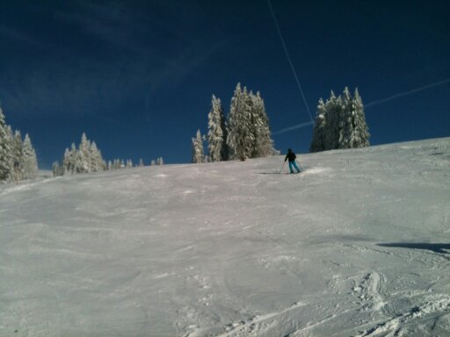
SCHULSKIKURS 2022
F
E
L
D
B
E
R
G
SCHWARZWALD

Slide 7
SCHULSKIKURS 2022
Pädagogische Intentionen
Sportliche Chance
Soziale Chance
Ökologische Chance
Emotionale Chance
Gesundheitliche Chance
F
E
L
D
B
E
R
G
Ganzheitlich orientierte Persönlichkeitsentwicklung
SCHWARZWALD

Slide 8
SCHULSKIKURS 2022
Sportliche Chance
Spezifische, einzigartige Formen sportlicher Bewegungserfahrungen
Rhythmus, Geschwindigkeit, Anforderung, Geländeanpassung, Bewegung in freier Natur, eigenen Körper neu kennenlernen
Persönliche Leistung, Anstrengungsbereitschaft
F
E
L
D
B
E
R
G
SCHWARZWALD

Slide 9
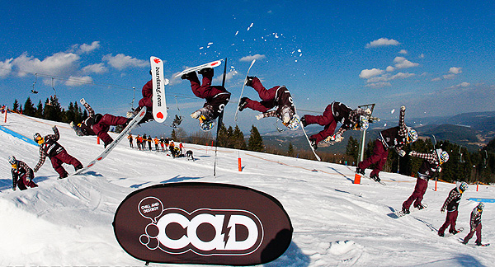
SCHULSKIKURS 2022
F
E
L
D
B
E
R
G
SCHWARZWALD

Slide 10
SCHULSKIKURS 2022
Ökologische Chance
Über die erlebte Natur zu mehr Umweltbewusstsein und zu umweltgerechten Verhalten gelangen
Landschaftsformen, Tierwelt, Pflanzenwelt, Skipiste, Beschneiung, unterschiedliche Schneebeschaffenheit,
Klimaeinflüsse (Sonne, Regen, Kälte,
Schnee) kennenlernen
F
E
L
D
B
E
R
G
SCHWARZWALD

Slide 11
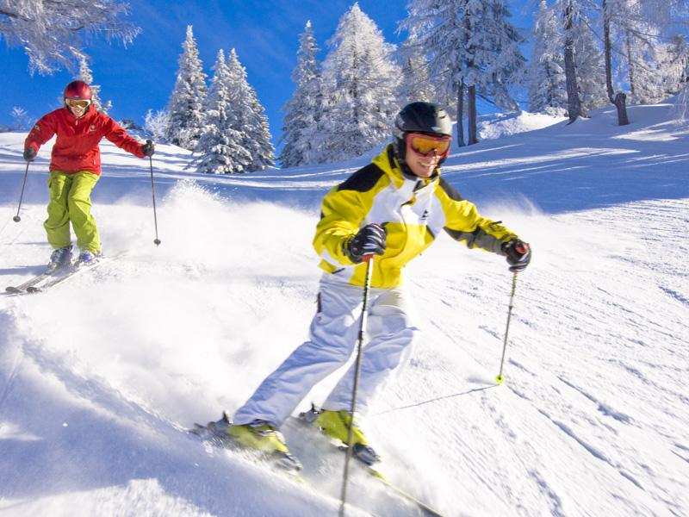
SCHULSKIKURS 2022
F
E
L
D
B
E
R
G
SCHWARZWALD

Slide 12
SCHULSKIKURS 2022
Soziale Chance
Gemeinschaft und Gruppe in umfassender und lebensnaher Form erleben und erfahren,
Geselligkeit, gemeinsame Aktionen, Kooperation, Kommunikation, Mitgestaltung, Schüler-Schüler-Verhältnis, Lehrer-Schüler-Verhältnis, Gruppenerfahrungen mit besonderen Erlebnismöglichkeiten erfahren
F
E
L
D
B
E
R
G
SCHWARZWALD

Slide 13
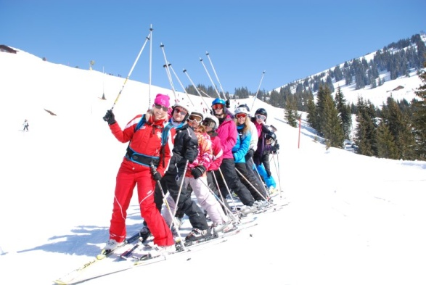
SCHULSKIKURS 2022
F
E
L
D
B
E
R
G
SCHWARZWALD

Slide 14
SCHULSKIKURS 2022
Emotionale Chance
Besondere Möglichkeiten des Selbst- und Welterlebens durch Natur, Umwelt, Bewegung und Risiko
Möglichkeiten des Selbsterlebens, Lust am Risiko, Angstbewältigung, Bewegungsfaszination, Bewegungserlebnis, Lebensfreude, Umgang mit Erfolg und Misserfolg
Lernen mit allen Sinnen
F
E
L
D
B
E
R
G
SCHWARZWALD

Slide 15
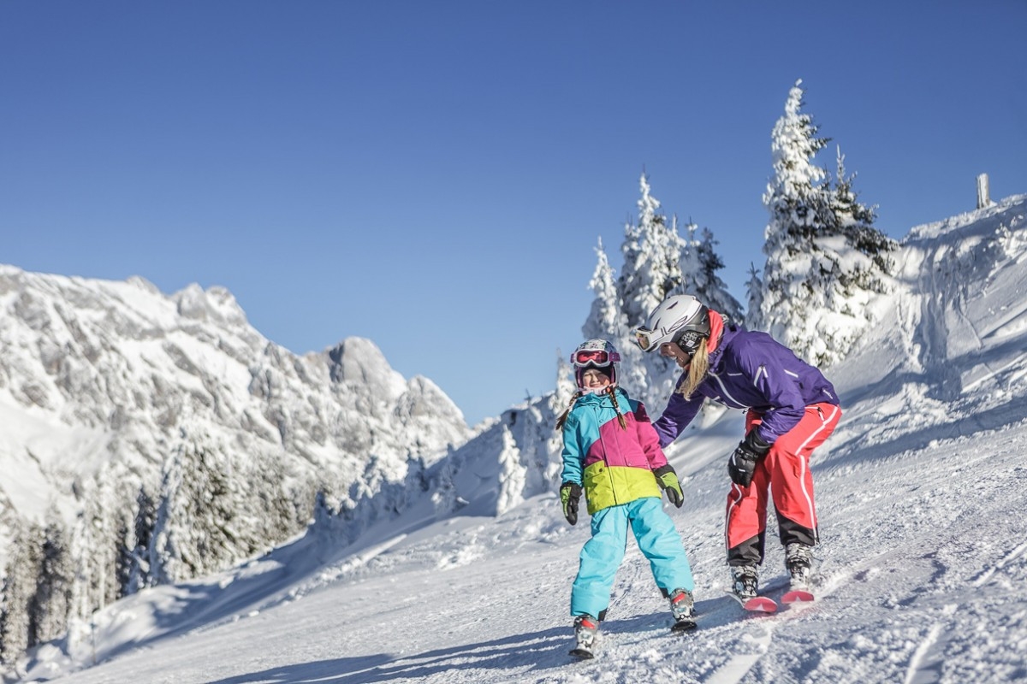
SCHULSKIKURS 2022
F
E
L
D
B
E
R
G
SCHWARZWALD

Slide 16
SCHULSKIKURS 2022
Gesundheitliche Chance
Anforderungen in neuer Umgebung
Neue Bewegungsherausforderungen
Verbesserung der Fitness
Aufwärmen vor sportlicher Belastung
Belastung, Erholung, Entspannung
Sicherheitsaspekte beim Skilauf (Ski-Regeln, Umwelt-Regeln beim Skilaufen)
F
E
L
D
B
E
R
G
SCHWARZWALD

Slide 17
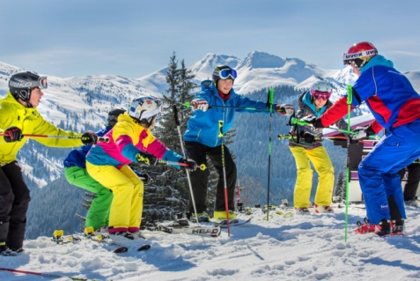
SCHULSKIKURS 2022
F
E
L
D
B
E
R
G
SCHWARZWALD

Slide 18
SCHULSKIKURS 2022
Vorausplanung/Organisationsfragen
Planungsteam in der Schule
Welche Klassen- und welche Skilehrer fahren mit
Unterkünfte klarmachen
Skiausleihe buchen (bestes Material)
Erste –Hilfe-Ausrüstung
Kontakt mit Skistation und Pistendienst
Grobplanung für Gruppeneinteilung
F
E
L
D
B
E
R
G
SCHWARZWALD

Slide 19
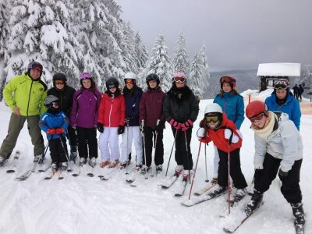
SCHULSKIKURS 2022
F
E
L
D
B
E
R
G
SCHWARZWALD

Slide 20
SCHULSKIKURS 2022
Vorbereitung der Schüler
Körperliche Fitness (Sportunterricht, Eigentraining)
Sicherheitsrelevante Informationen (FIS-Regeln, Umwelt-Regeln im alpinen Gelände)
Verhalten bei Unfall und Notfall (Sturz beim Liftfahren)
Hinweise auf gesundheitliche Beeinträchtigungen von Schülern (Asthma, Diabetes, ….)
Erreichbarkeit der Eltern bei Notfällen
F
E
L
D
B
E
R
G
SCHWARZWALD

Slide 21
SCHULSKIKURS 2022
Mit-Gestaltung der Schüler
Zimmerverteilung möglichst schon im Vorfeld
Vorausplanung der Abendgestaltung
Vorausplanung für die Gestaltung eines Abschlussabends
Mit- und Eigenverantwortung der Zimmerordnung
Gemeinsames, eigenständiges Fahren in Kleingruppen (nur ab Stufe 10)
F
E
L
D
B
E
R
G
SCHWARZWALD

Slide 22
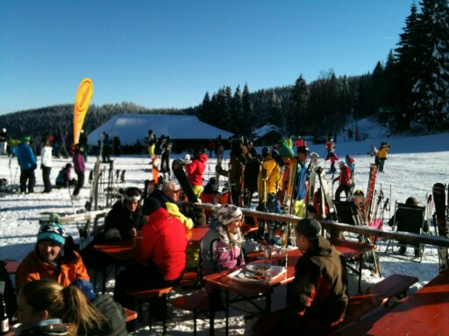
SCHULSKIKURS 2022
F
E
L
D
B
E
R
G
SCHWARZWALD

Slide 23
SCHULSKIKURS 2022
Feste Rituale beim Zusammenleben
Schüler legen Zimmerbelegung selbst fest
Wecken morgens um 7.30 Uhr, Zimmer-Kontrolle vor Verlassen des Hauses, Zimmer „Picco bello“
Wir lösen die Tischgruppen beim Frühstück, beim Mittag– und Abendessen gemeinsam auf
Viele Gesprächsmöglichkeiten suchen, finden und schaffen
Die Gestaltung der Abende wird mit den Schülern im Vorfeld festgelegt
Hüttenabend am Donnerstag oder Aprés Skiparty am Haus mit Gestaltung der Schüler
F
E
L
D
B
E
R
G
SCHWARZWALD

Slide 24
SCHULSKIKURS 2022
Feste Rituale beim Zusammenleben
Skigruppen werden über die Klassengrenzen hinweg nach Leistungshomogenität festgelegt
Snowboarden ist möglich für Schüler, die es schon beherrschen
Skilehrer beraten den Wechsel in andere Gruppen
Skilehrer wechseln ebenso die Gruppe im Laufe des Aufenthaltes
Skipaten übernehmen mit Skilehrern zusammen Gruppen nach Skikursende am Nachmittag
Ab Stufe 10 dürfen die Schüler in Kleingruppen (nur mit Erlaubnis der Eltern) in Gruppen von 4 – 8 Schülern eigenständig fahren
F
E
L
D
B
E
R
G
SCHWARZWALD

Slide 25

SCHULSKIKURS 2022
F
E
L
D
B
E
R
G
SCHWARZWALD

Slide 26
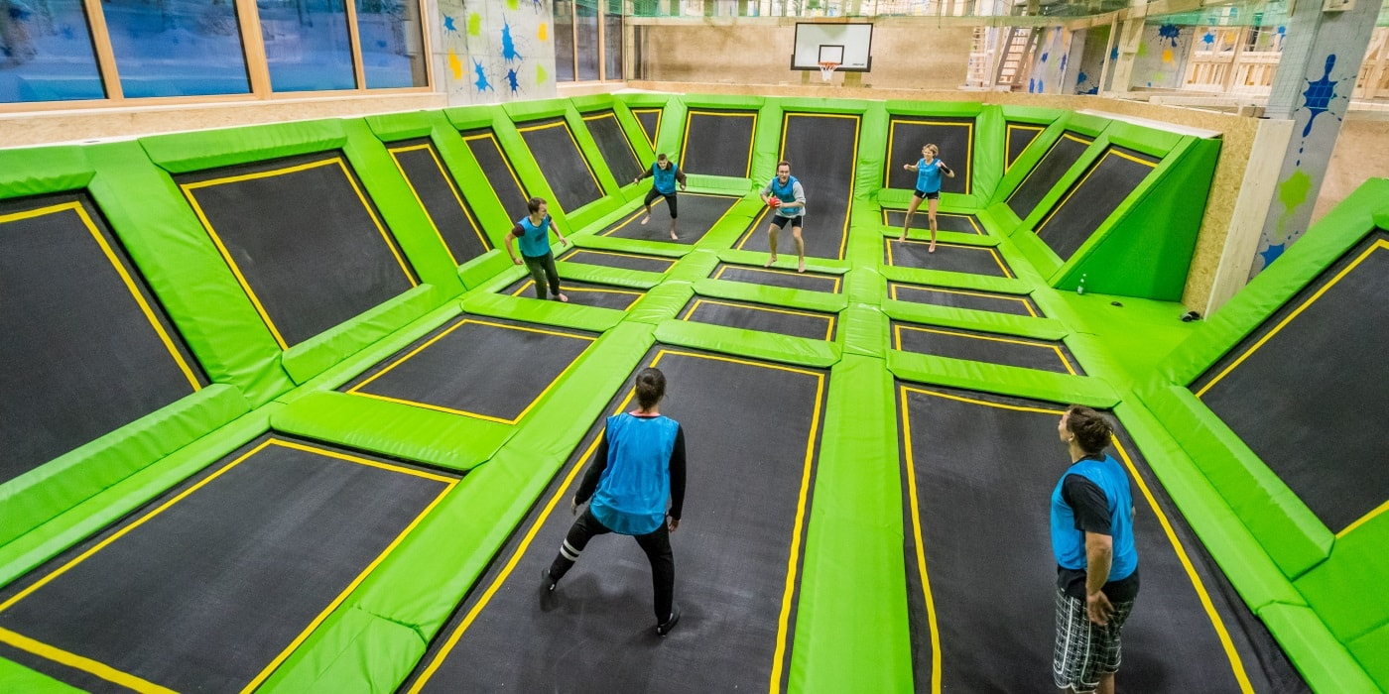
SCHULSKIKURS 2022
F
E
L
D
B
E
R
G
SCHWARZWALD

Slide 27
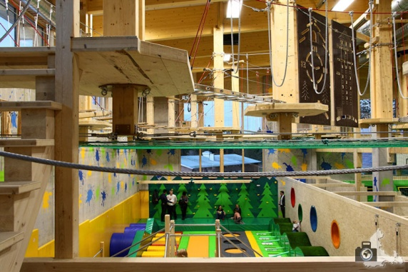
SCHULSKIKURS 2022
F
E
L
D
B
E
R
G
SCHWARZWALD

Slide 28
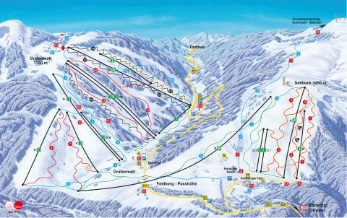
SCHULSKIKURS 2022
Unser Skigebiet
F
E
L
D
B
E
R
G
SCHWARZWALD

Slide 29
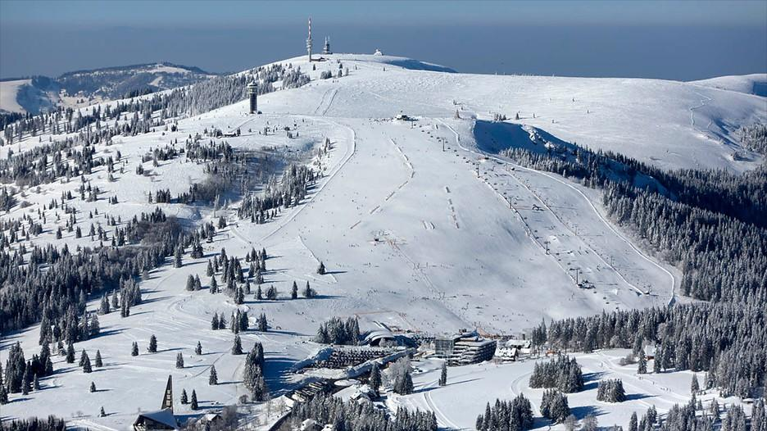
SCHULSKIKURS 2022
F
E
L
D
B
E
R
G
SCHWARZWALD

Slide 30
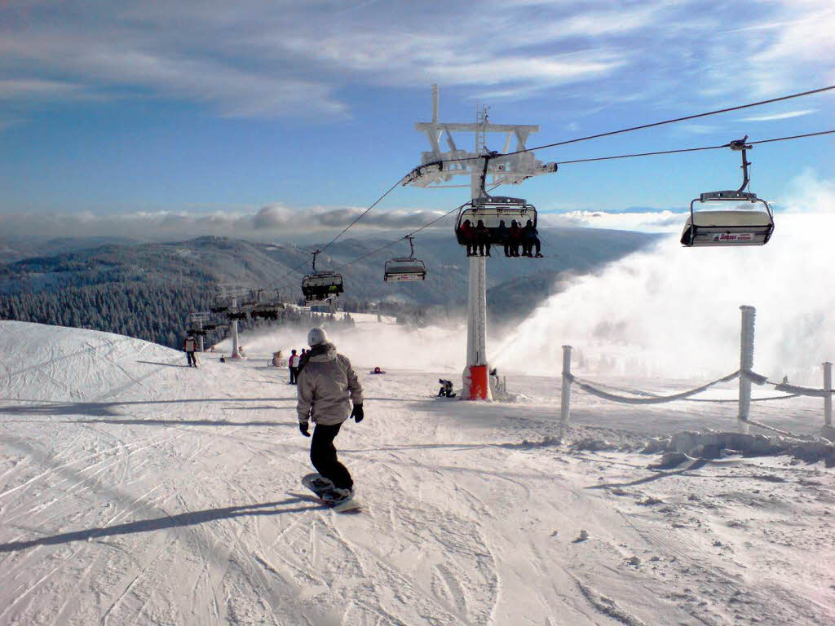
SCHULSKIKURS 2022
F
E
L
D
B
E
R
G
SCHWARZWALD

Slide 31
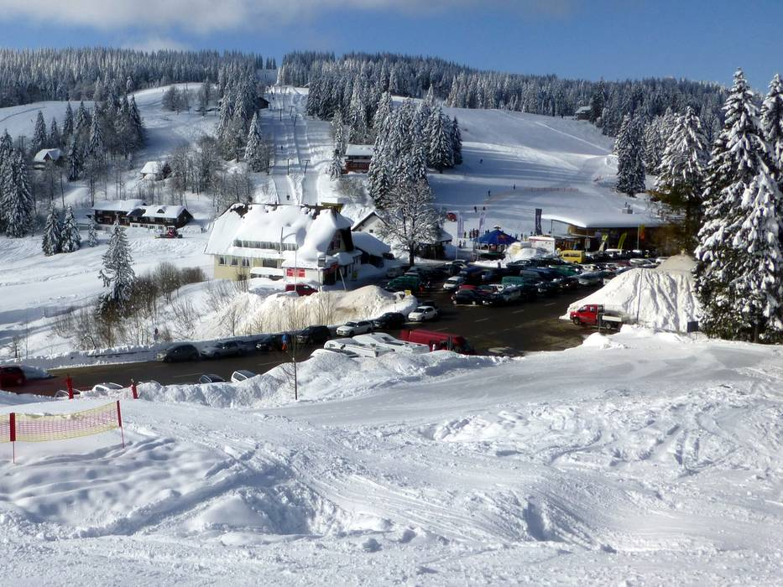
SCHULSKIKURS 2022
F
E
L
D
B
E
R
G
SCHWARZWALD

Slide 32
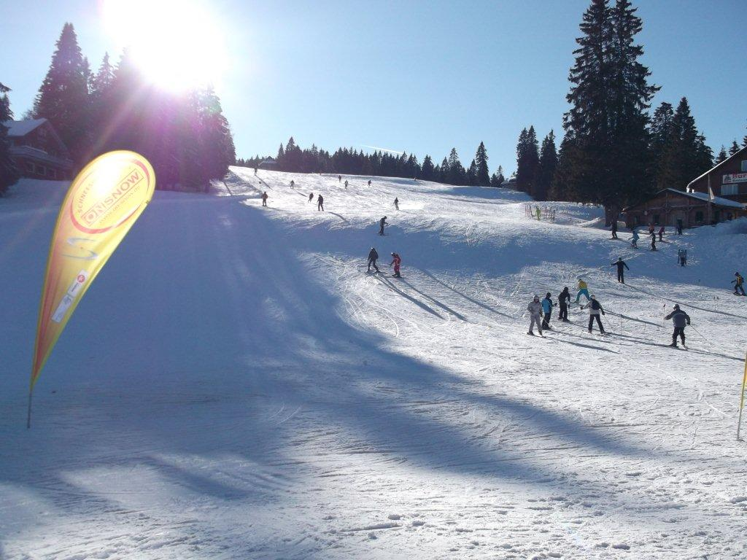
SCHULSKIKURS 2022
F
E
L
D
B
E
R
G
SCHWARZWALD

Slide 33
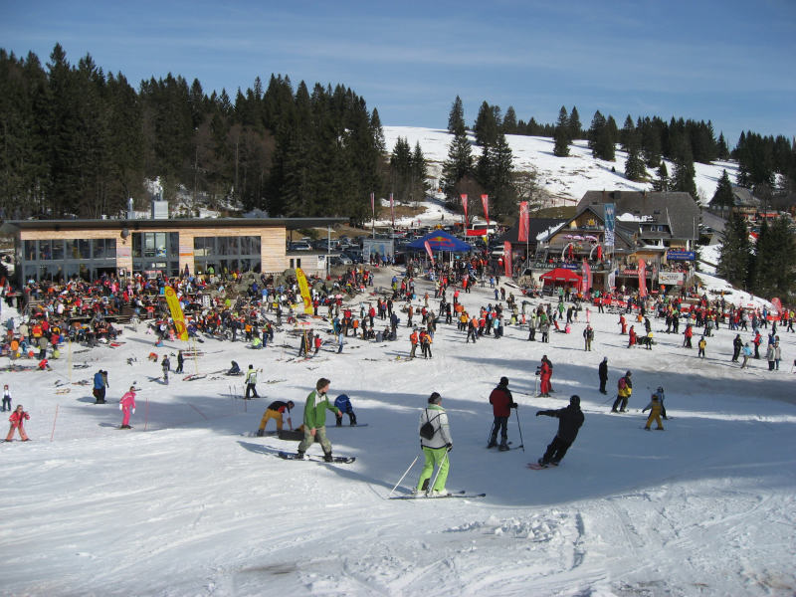
SCHULSKIKURS 2022
F
E
L
D
B
E
R
G
SCHWARZWALD

Slide 34
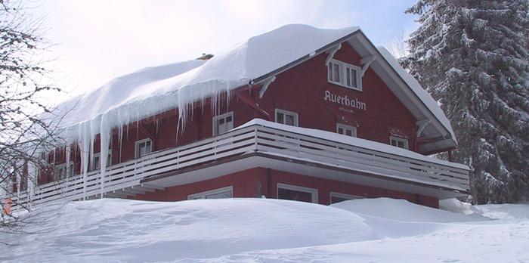
SCHULSKIKURS 2022
F
E
L
D
B
E
R
G
SCHWARZWALD

Slide 35
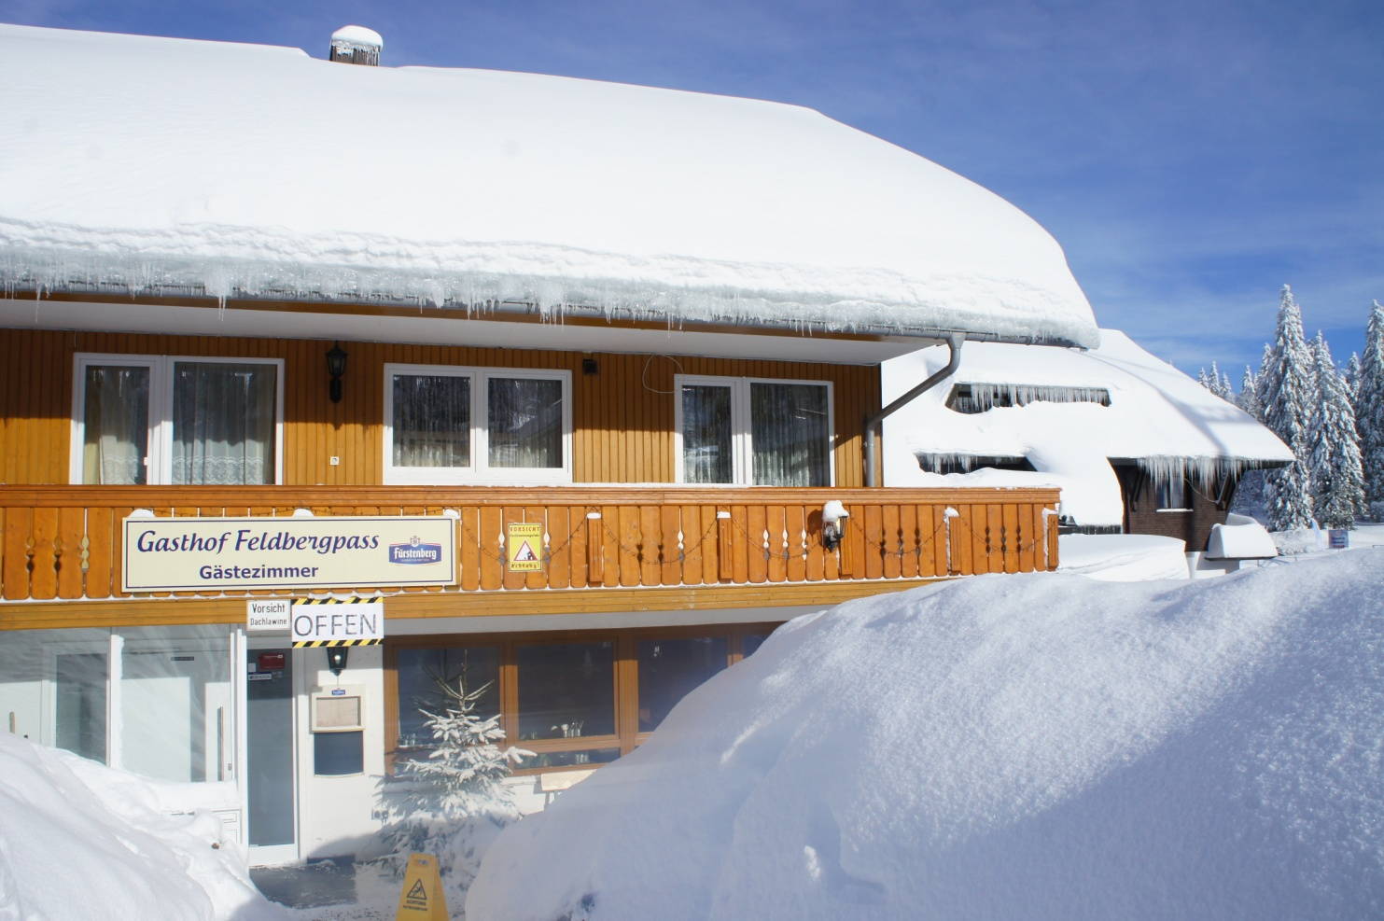
SCHULSKIKURS 2022
F
E
L
D
B
E
R
G
SCHWARZWALD

Slide 36
SCHULSKIKURS 2022
F
E
L
D
B
E
R
G
Infos rund um die Skifreizeit
Verpflegung
Bustransfer
Versicherung
Einverständniserklärungen
Internet: liftverbund-feldberg.de
SCHWARZWALD

Slide 37
SCHULSKIKURS 2022
F
E
L
D
B
E
R
G
Vielen Dank für die Aufmerksamkeit
SCHWARZWALD

